Slide 1


Telemonitoring van bloeddruk en klachten bij hoog risico zwangeren
Safe@home studie
Hans van den Heuvel, arts onderzoeker
UMC Utrecht

Slide 2
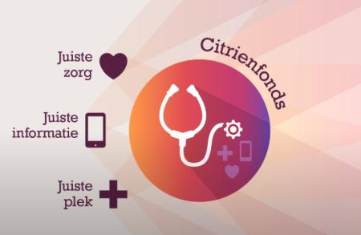
Disclosure
SAFE@HOME studie:
gefinancierd door het programma e-Health van het Citrienfonds,
een initiatief van de Nederlandse Federatie van Universitair Medische Centra

Slide 3
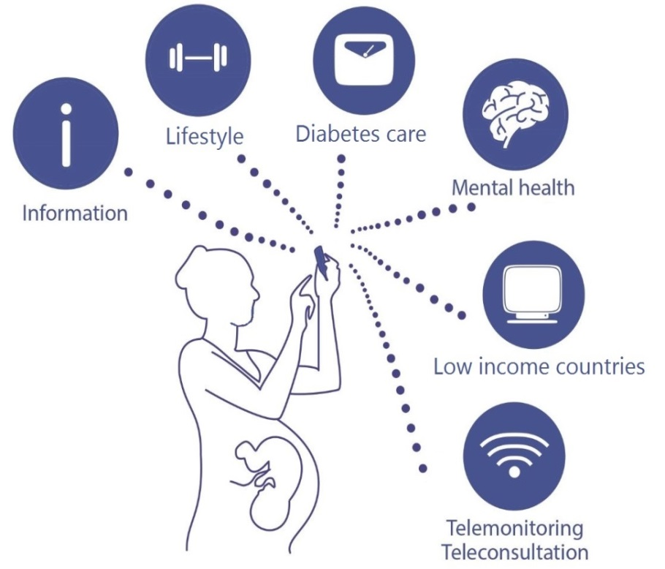
e-Health & zwangerschap
Zwangere vrouwen: zeer geschikt voor e-Health
  Jong
  Frequente gebruikers van internet, sociale media en apps
  Relatief gezond
  Vraag naar autonomie en empowerment
Van den Heuvel et al; JMIR 2018 vol 20

Slide 4

e-Health & zwangerschap
Telemonitoring (12 studies)
  (+) Mogelijkheid tot thuismetingen van maternale en foetale parameters
  (+) Patiënttevredenheid
  (+) In opzet minder ziekenhuisbezoek
  (-) Nauwelijks level A evidence
Meer gedegen onderzoek nodig!
Van den Heuvel et al; JMIR 2018 vol 20
Notes:
Telemonitoring and Teleconsulting
Telemonitoring of pregnancy is perceived to be one of the most
promising answers to the possibilities of eHealth in pregnancy.
Several hardware and software systems involving more complex
remote monitoring are described lately (Table 3). An integrated
system for maternal monitoring of glucose, weight, pulse and
blood pressure, and a chat feature for clinician-patient contact
is now in test [68]. Yi et al developed an Android-based mobile
terminal for wireless fetal monitoring and uterine contractions
tracking [69]. Using this system, patients in rural areas are
provided with telemonitoring without traveling or
hospitalization. Several other telemonitoring devices for
cardiotocography have been tested in pilot settings or
prospective cohorts and found feasible [70-72]. Currently, the
effects of maternal and fetal telemonitoring in high-risk
pregnancies on outcome, satisfaction, and costs are under
research compared with hospital admission (the HOTEL trial,
registered under #NTR6076). In a pilot with remote monitoring
with transabdominal fetal electrocardiography (f-ECG) after
induction with dinoprostone pessaries (n=70), successful
monitoring was obtained in 89% [73]. Three women were
recalled to the hospital due to suspicious f-ECG, of which in 2
cases caesarean section was indicated. A Virtual Obstetric Care
program with normal visits combined with teleconferencing
visits for low-risk pregnancy showed no increased risks in health
outcomes besides an increase in preeclampsia diagnosis [74].
Another demonstration project describes a promising system
of a wirelessly enabled maternal-fetal monitoring system
MiBebe, used for the improvement of perinatal care in rural
regions in Mexico. In the group of 153 high-risk pregnancies,
the remote monitoring in 74 patients resulted in markedly
increased adherence to antenatal visits with no adverse health
outcomes compared with usual care [75]. One pilot study
describes an alternative prenatal care schedule, including an
integrated technology platform (mobile app, wireless weight
scale, and blood pressure cuff), leading to a 43% reduction in
outpatient visits (8 vs 14 visits) [76]. There was an increase in
satisfaction and patient engagement and no change in perinatal
outcome despite the decrease in face-to-face contact [76].
Remote monitoring and consultation can potentially reduce
outpatient visits for antenatal consultation as well as
hospitalization for certain clinical reasons. We see this in
managing gestational diabetes with glucose monitoring but also
in fetal monitoring for fetal growth restriction [53,77]. A model
of cost-effectiveness analysis in a tertiary hospital (Ghent,
Belgium) predicted a cost-reduction of 145,822 euros per year
achieved by introducing home monitoring in high-risk pregnancy
[78]

Slide 5
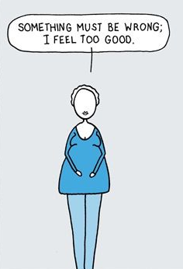
Introductie Safe@home
Zwangerschapscomplicaties
  Hypertensieve aandoeningen: in NL 10%
  Frequente controles
  1x/2 weken tot 2-3x/week!
Nadelen

Slide 6

SAFE@Home
Telemonitoring met een app en wearables i.p.v. frequente controles voor zwangeren met een hoog risico op hypertensieve aandoeningen
Ambitie:
minder polikliniekbezoek
digitale interactie
bevorderen autonomie en patiënttevredenheid
Notes:
Noem de SMART-doelstellingen zoals beschreven in de laatste versie van uw projectplan (zoals afgestemd met de stuurgroep).
Noem de resultaten die behaald zijn.

Slide 7
SAFE@Home
Telemonitoring met een app en wearables i.p.v. frequente controles voor zwangeren met een hoog risico op hypertensieve aandoeningen
Ambitie:
minder polikliniekbezoek
digitale interactie
bevorderen autonomie en patiënttevredenheid
Uitkomsten:
veiligheid
tevredenheid
kosten, polibezoeken
Notes:
https://www.youtube.com/watch?v=859m3IXT940

Slide 8
SAFE@Home
Stappenplan
Ontwikkelen systeem
Ontwikkelen zorgpaden
Trainen zorgverleners
Testen van het systeem (feasibility)
Resultaten van de studie

Slide 9
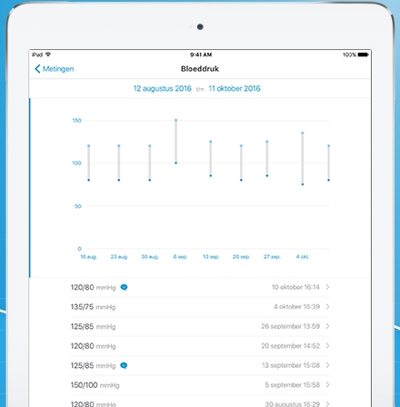
Ontwikkelen systeem
Monitoring op afstand
Hoog risico zwangeren
Smartphone app
  bloeddrukmeter
  klachten vragenlijst
  data direct zichtbaar voor patient en zorgverlener
Monitoring door verpleeg-kundige of verloskundige
SAFE@HOME
Notes:
Grotere foto

Slide 10
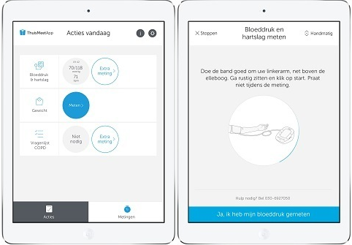
Metingen vanuit huis
Notes:
Idem dit is engels

Slide 11

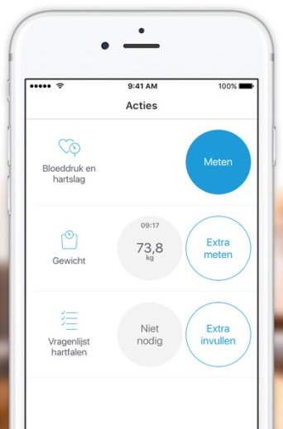
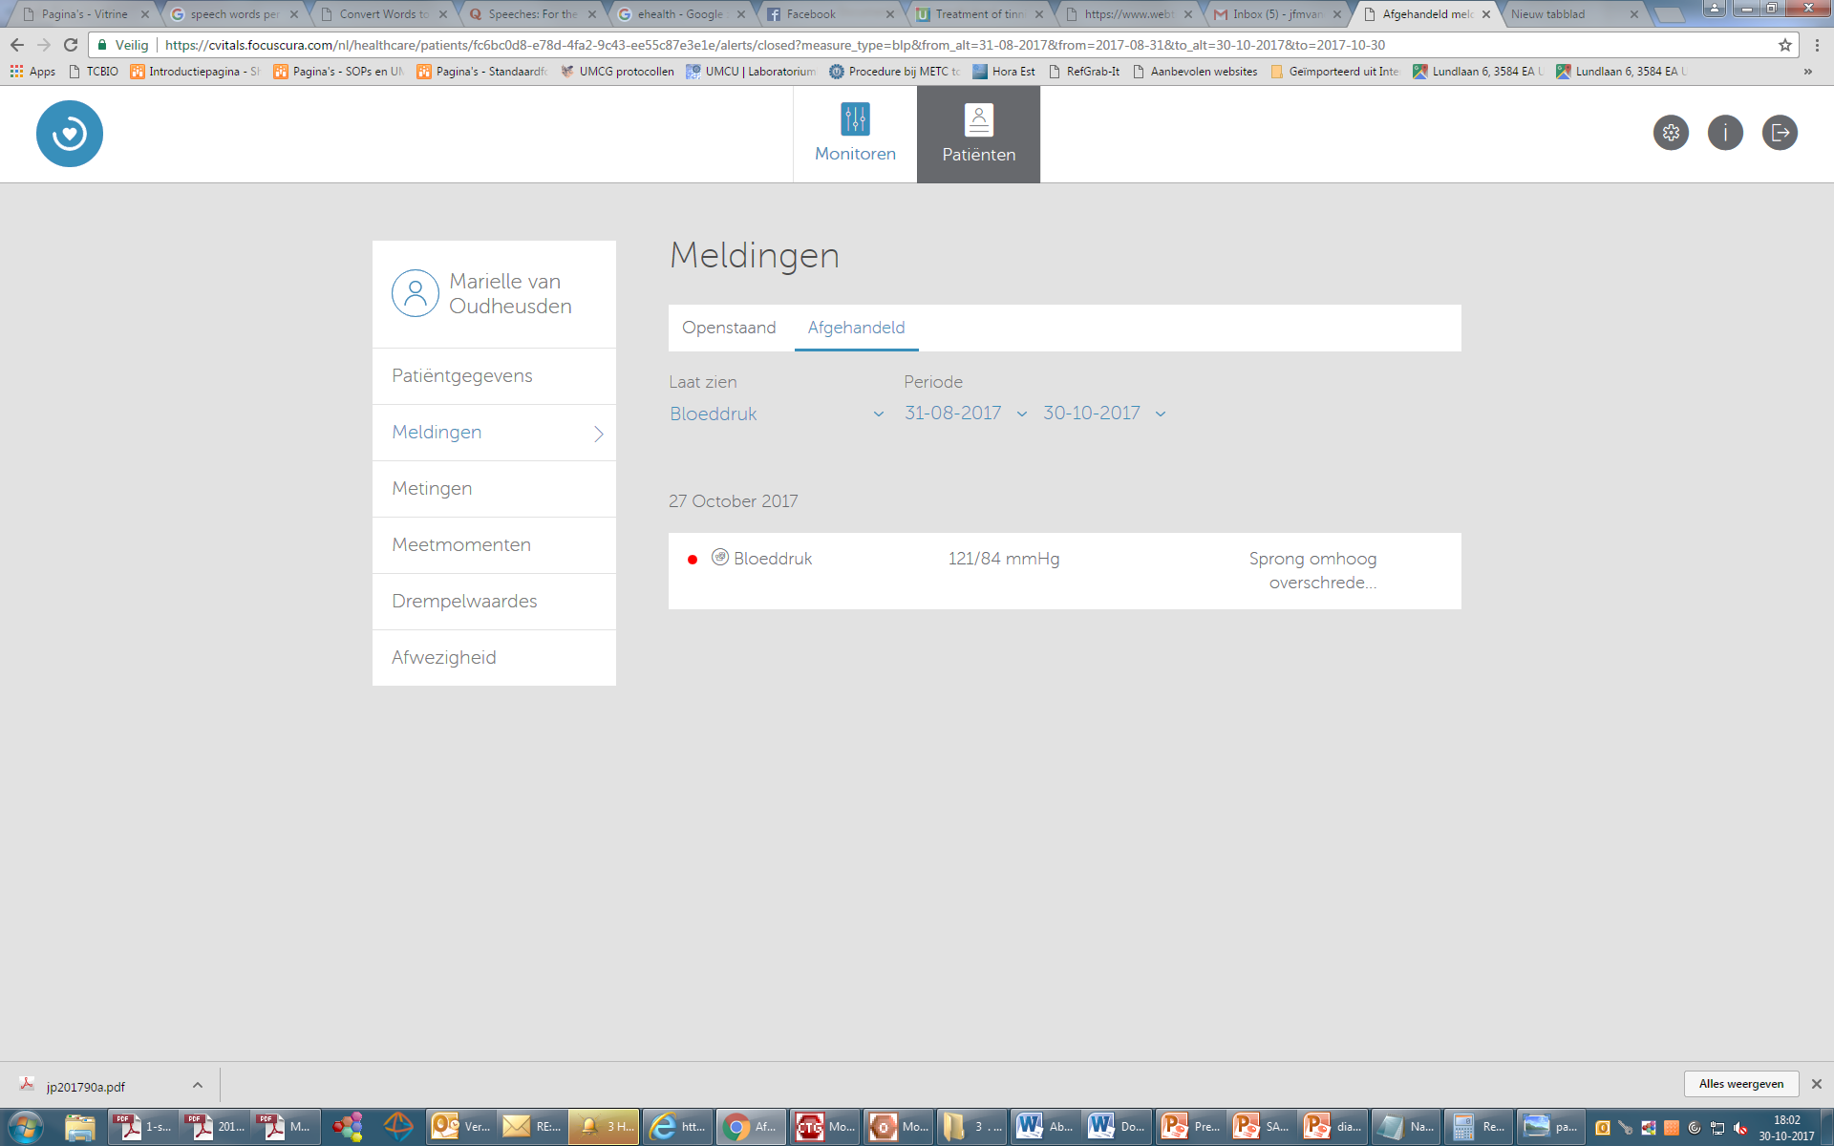
1
2
3
SAFE@HOME
Notes:
3 = scherm dat verpleegkundige kan zien met mogelijke alarmen, zodat zij kan overleggen en conctact kan opnemen

Slide 12

SAFE@Home
Stappenplan
Ontwikkelen systeem
Ontwikkelen zorgpaden
Trainen zorgverleners
Testen van het systeem (feasibility)
Resultaten van de studie

Slide 13
Doelgroep
Pre-existente hypertensie
Preeclampsie in de voorgeschiedenis
Maternale cardiale pathologie
Maternale nierpathologie
Retrospectieve analyse 2015-2016
  Polikliniek bezoek

Slide 14
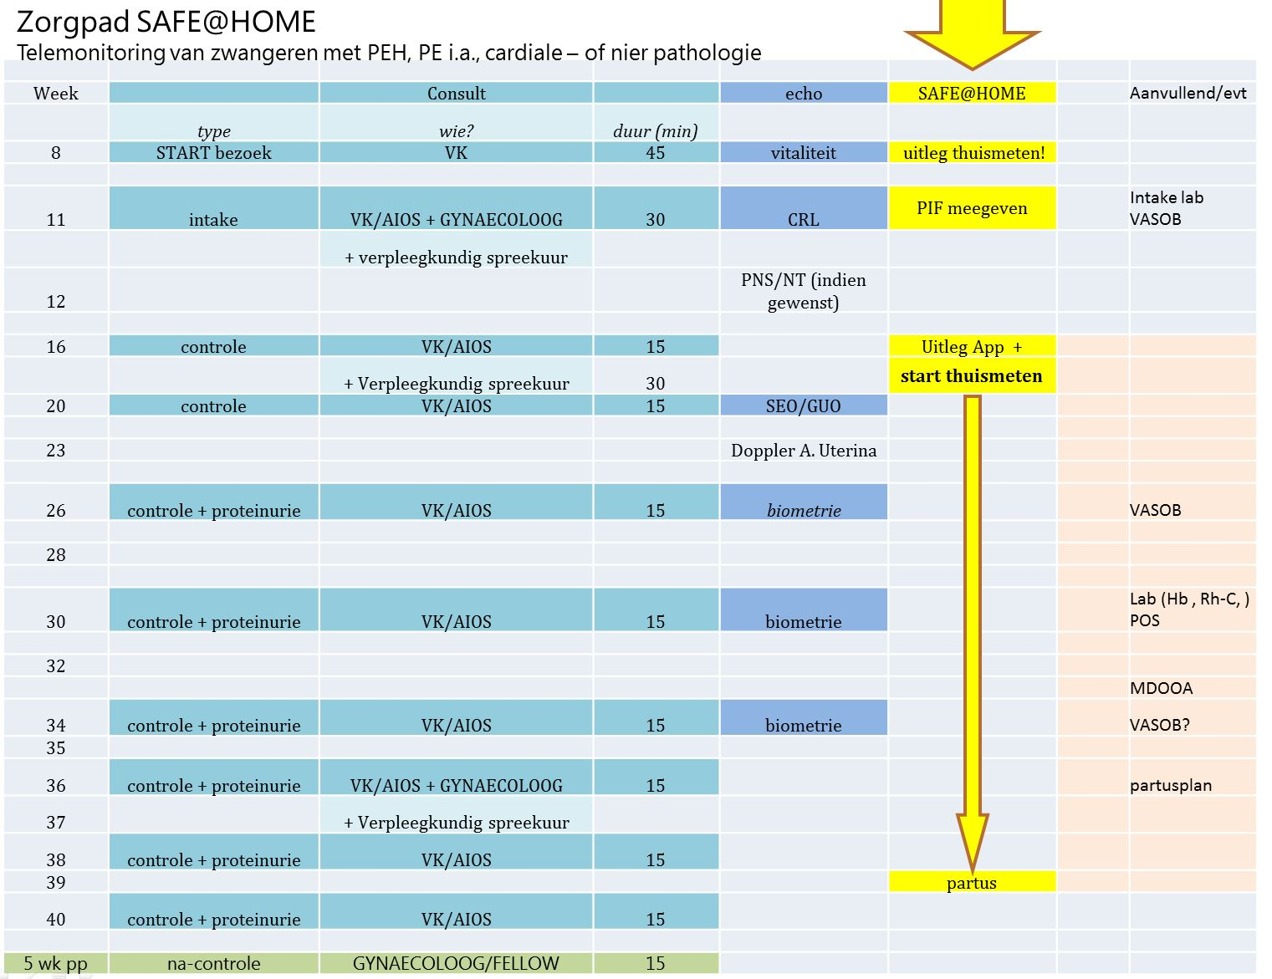
Notes:
Aanvullen hans: verder utileggen; wat heb je gedaan? Hoeveel reductie tov eerder. Oud vs nieuwe situatie
Verder snap ik dit niet
In geel lijk het alsof ze nooit komen
Doel telemonitoring; veilige zorg bieden met telemonitoring met reductie op geplande en ongeplande consulten waar nodig.
Aantal geplande consulten (groen/blauwe blokjes) volgens dit schema = 10x t/m AD 40 weken, mogelijk nog wat extra – en spoedconsulten daarbij. De tijd tussen 2 consulten kan volgens dit schema langer zijn (bijv tussen 20 en 26 weken) omdat wij vanaf 16 weken starten met thuismeten ( zie gele lijn, dit thuismeten gaat continu door tm 40 weken parallel aan de geplande consulten → doorlopende gele lijn gedurende de gehele zwangerschap)
Reductie mogelijk van 40%

Slide 15
SAFE@Home
Stappenplan
Ontwikkelen systeem
Ontwikkelen zorgpaden
Trainen zorgverleners
Testen van het systeem (feasibility)
Resultaten van de studie

Slide 16
Trainen zorgverleners
Multidisciplinair
Obstetrie verpleegkundigen
  Aanmelden en uitleg systeem aan patiënten
  Dagelijkse monitoring vanaf de polikliniek
  Overleg met gynaecoloog over afwijkende waarden
AIOS en verloskundigen (op de poli)
  Alert zijn op mogelijke kandidaten
  Alert zijn op bewaken van zorgpad
Gynaecologen
  Uitleg en doel van de studie;
  bekend maken met het systeem en de monitoring achter de schermen
  Bewaken zorgpad!
Overige specialismen
  Nauwe samenwerking met vasculair internisten, cardiologen en nefrologen in deze hoog risico zwangerschap groep
Notes:
Aanvullen Hans; verder uitleggen hoe we dat hebben gedaan extra dia.
Dit is toch niet alles? Rest flowchart?

Slide 17

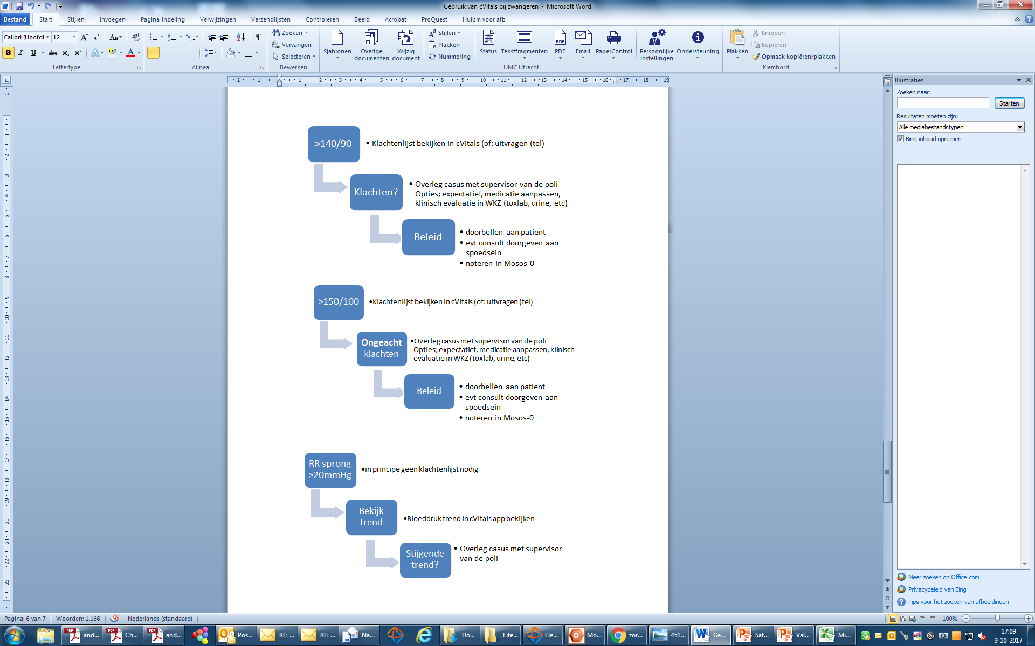
Trainen zorgverleners
Flowchart thuismonitoringsteam:
Wanneer welke actie inzetten
Geruststellen
Overmeten
Overleg supervisor
  Consult
  Opname

Slide 18
SAFE@Home
Stappenplan
Ontwikkelen systeem
Ontwikkelen zorgpaden
Trainen zorgverleners
Testen van het systeem (feasibility)
Resultaten van de studie

Slide 19
Feasibility studie
Methode
  14 (laag risico) zwangeren
  3 weken metingen doorsturen: bloeddruk + vragenlijst
Doel:
  Participatie : hoe vaak meten zij?
  Alarmsysteem: is het nauwkeurig?
  Patiënt tevredenheid: vragenlijsten
  Zorgverleners: logistiek goed geregeld?

Slide 20
Feasibility studie
Patiëntparticipatie goed: 85% meet bijna dagelijks
Duur metingen: 2-3 minuten/dag
Protocol + instructies aangepast tbv compliance.
Alarmsysteem nauwkeurig
Geen onterechte of gemiste alarmen
Patiënttevredenheid (zeer) goed
metingen goed in te bouwen in routine
aanraden aan anderen (zeker met indicatie)
systeem helder, meter werkt goed
Zorgverleners tevreden met het systeem
Uitleg aan patient: duurt 10-12 minuten
Van den Heuvel et al; Pregnancy Hypertension 2019
Notes:
Deze dia er uit
Vervolgens methode en resultaen van feasibilty in 2 dia’s weergeven

Slide 21
SAFE@Home
Stappenplan
Ontwikkelen systeem
Ontwikkelen zorgpaden
Trainen zorgverleners
Testen van het systeem (feasibility)
Resultaten van de studie

Slide 22
Resultaten van de studie
Start dec 2016
Eerste inclusie nov 2017

Slide 23
Resultaten van de studie
Start dec 2016
Eerste inclusie nov 2017
Aantal inclusies: >140 in januari 2019

Slide 24
Resultaten van de studie
Start dec 2016
Eerste inclusie nov 2017
Aantal inclusies: >140 in januari 2019
Resultaten verwacht in Q3 2019

Slide 25
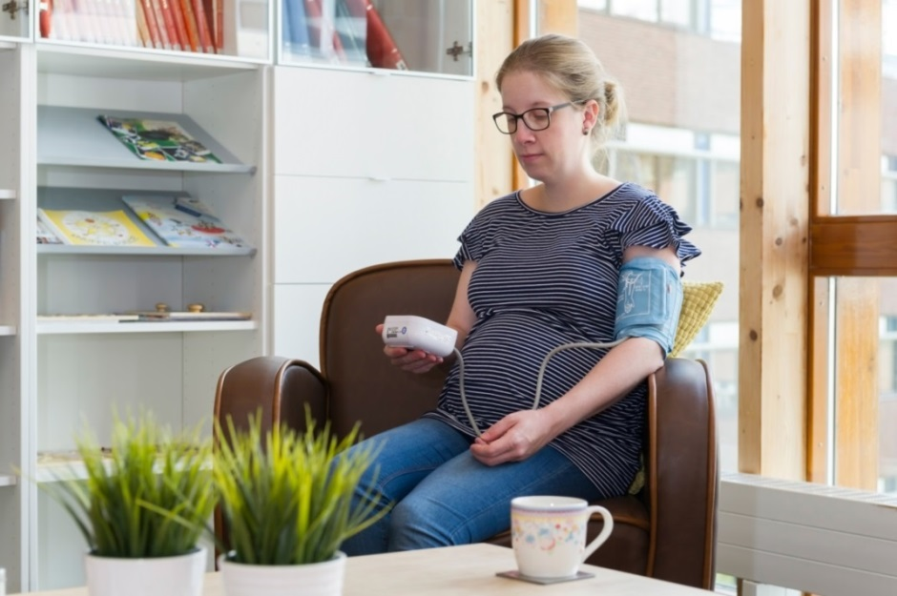
Voorlopige resultaten
Zwangeren zijn tevreden!
” Dankzij de studie kan ik thuis mijn zwangerschap controleren. Daarnaast vind ik het een fijn idee dat er dagelijks naar mijn metingen gekeken wordt. “
“Ik voel me veel veiliger dan in mijn eerste zwangerschap. Bovendien kosten de controles in het ziekenhuis mij altijd heel veel tijd.”

Slide 26
Voorlopige resultaten
Thuismonitoring lijkt veilig!
  Geen adverse events tot nu toe
Economische evaluatie ( HTA)
  vanuit een instellingsperspectief
  vanuit een maatschappelijk perspectief
Opschaling naar Diakonessenhuis Utrecht

Slide 27
Hoe implementeer je telemonitoring?
Vraagt om andere inrichting van de zorg
Andere inzet zorgverleners
Veiligheid
Autonomie patiënt
Vraagt om een andere hulpverlener
Wetenschappelijk onderzoek is essentieel!
Notes:
Vraagt om anders inrichten van de zorg:
We hebben nu een thuismonitroingsteam
Inzet (gespecialiseerd) verpleegkundigen
(daarnaast ook een Team van klnisch verloskundigen voor de telemonitoring van CTGs: iedere ochtend met de patient belt nadat ze de CTG”s heeft beoordeeld)
Voor de poli patienten: team van verpleegkundigen die data inleest
Altijd een supervisor gynaecoloog aanwezig voor overleg
Patient kan 24 per dag bellen met verloskamers
Wat nou als pt etra metingen doet??? Dan zien we dat niet, leggen we uit aan pten
We gaan dus uit van de eigen verantwoordelijkheid van de patienten!!!

Slide 28
Conclusie
SAFE@HOME: thuismonitoring van de hoogrisico zwangere is mogelijk!
Toekomst: opschaling
Effect op medische uitkomsten?
Bekostiging
SAFE@HOME

Slide 29
Landelijke enquete
Onderwerp: telemonitoring in prenatale zorg
Enquete naar 1 gynaecoloog per centrum:
totaal 73 centra in NL
Respons rate = 78%

Slide 30
Landelijke enquete (n=52 centra)
82,7% staat open voor thuismetingen bij zwangeren
80,7% vindt zwangere vrouwen geschikt voor thuismetingen
65,4% zou graag thuismetingen in de zwangerschap in zijn/haar centrum willen implementeren
60,0% denkt dat thuismeten een goede aanvulling is bij zwangeren met een hoog risico op hypertensie
58,8% denkt dat thuismeten een goede aanvulling is bij alle zwangeren met een medische indicatie

Slide 31

Projectteam en partners
UMC Utrecht
Dr M.N. Bekker
Drs. H van den Heuvel
Prof W. van Solinge, H. Nauta, H. Pijl. en e-Health team UMCU
Prof. A. Franx
Thuismonitoringsteam WKZ
Diakonessenhuis Utrecht:
Dr K Deurloo, gynaecoloog
Drs. J. Huisman

Slide 32
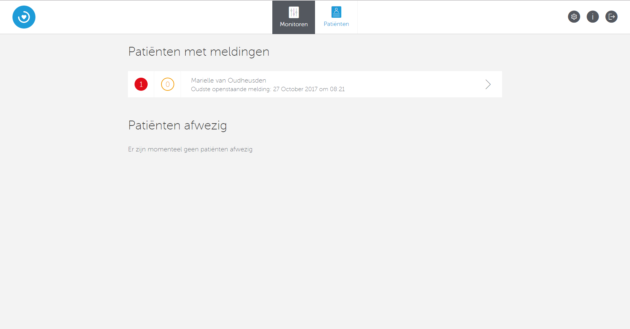
Systeem in WKZ
SAFE@HOME: thuismonitoring van de hoogrisico zwangere is mogelijk!
Toekomst: opschaling
Effect op medische uitkomsten?
Bekostiging
SAFE@HOME

Slide 33
Systeem in WKZ
Verpleegkundige klikt de melding aan
Volgt de flowchart
Zo nodig overleg met superviserend specialist
SAFE@HOME

Slide 34
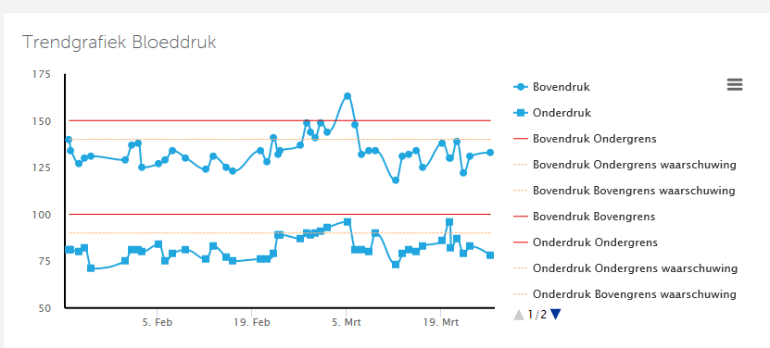
Eerste bloeddruk alarm
21weken 24 weken
Start medicatie na overleg gynaecoloog

